Slide 1
ΟΥΡΑ
1^{ο} ΓΕΛ ΩΡΑΙΟΚΑΣΤΡΟΥ

Slide 2
Ουρά (Queue), ονομάζεται μια δομή δεδομένων το σύνολο των στοιχείων της οποίας είναι διατεταγμένο με τέτοιο τρόπο, ώστε τα στοιχεία που τοποθετήθηκαν πρώτα στην ουρά να λαμβάνονται επίσης πρώτα.
Ουρά στην τράπεζα, λεωφορεία, ταμεία
Επεξεργασία: Πρώτο μέσα, πρώτο έξω
  FIFO – First-In-First-Out
  Αυτός που στάθηκε πρώτος θα εξυπηρετηθεί πρώτος

Slide 3
3.5 Ουρά
Οι ουρές είναι καθημερινό φαινόμενο:
  Π.χ. Ουρές ανθρώπων, οχημάτων, εργασιών
  Υπάρχει ειδικός κλάδος για τη μελέτη τους (Θεωρία Ουρών)
Βασικές Λειτουργίες στην Ουρά:
  Εισαγωγή (enqueue) στοιχείου στο πίσω άκρο της ουράς
  Εξαγωγή (dequeue) στοιχείου από τo εμπρός άκρο της ουράς

Slide 4
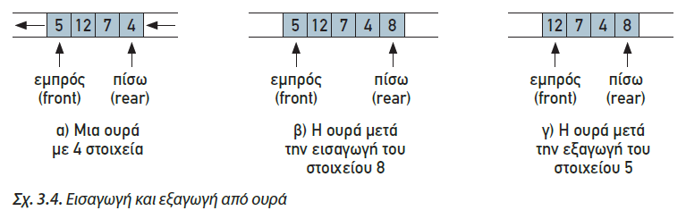
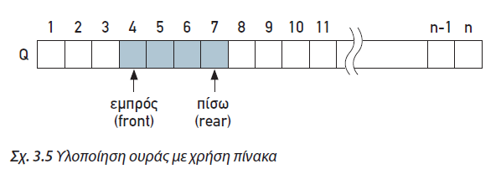
3.5 Ουρά
Απαιτείται η χρήση δύο δεικτών: front και rear

Slide 5
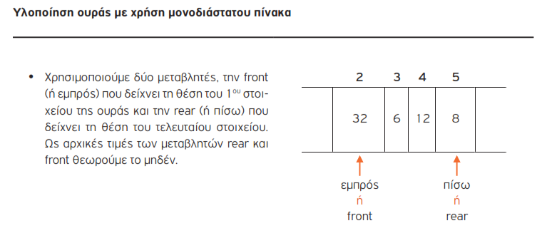

Slide 6
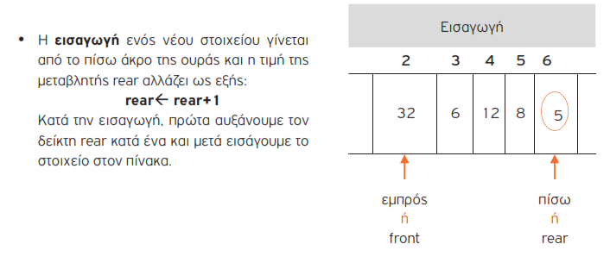

Slide 7
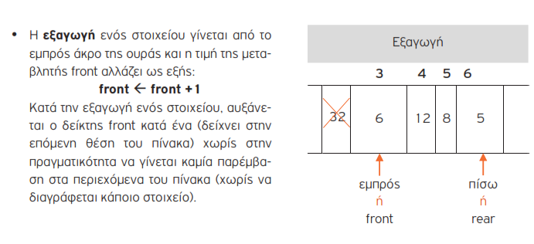

Slide 8
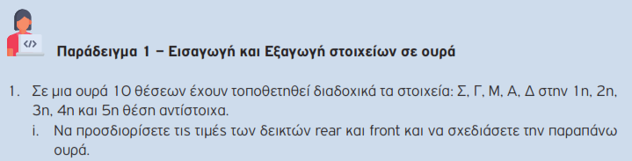



Slide 9

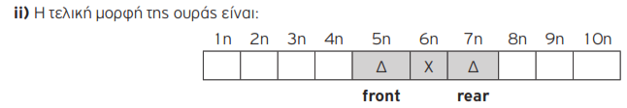

Slide 10
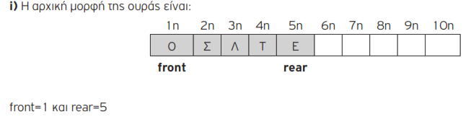

Slide 11
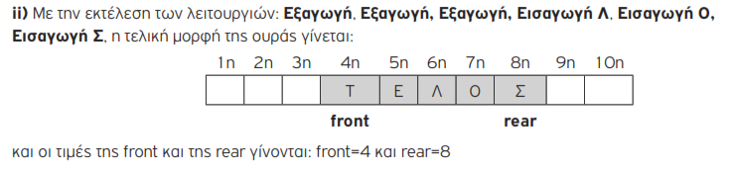

Slide 12
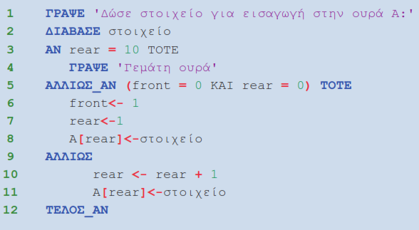
Παράδειγμα 2 – Εισαγωγή στοιχείου σε ουρά με χρήση μονοδιάστατου πίνακα
Να αναπτύξετε τμήμα προγράμματος σε ΓΛΩΣΣΑ που υλοποιεί την εισαγωγή στοιχείου σε ουρά, με χρήση μονοδιάστατου πίνακα Α, 10 θέσεων

Slide 13
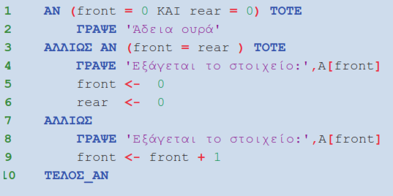
Παράδειγμα 3 – Εξαγωγή στοιχείου από ουρά με χρήση μονοδιάστατου πίνακα
Να αναπτύξετε τμήμα προγράμματος σε ΓΛΩΣΣΑ που υλοποιεί την εξαγωγή στοιχείου από ουρά, με χρήση μονοδιάστατου πίνακα Α, 10 θέσεων.

Slide 14
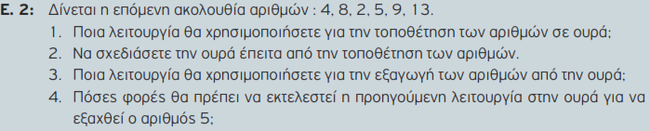
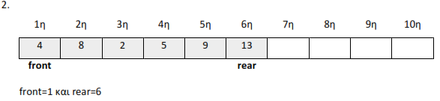

Slide 15
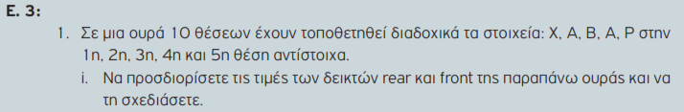
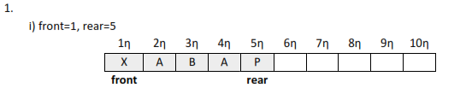

Slide 16



Slide 17


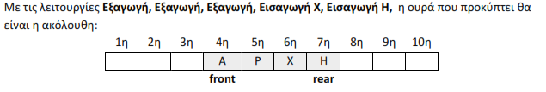

Slide 18
